Slide 1


Slide 2
3. UTILIZACIÓN DE LOS OBJETOS PREDEFINIDOS DEL LENGUAJE
3.1. INTRODUCCIÓN
Un objeto es una colección de:
Propiedades (valores).
Métodos (funciones).
Eventos (acciones).
Para acceder a una propiedad o método de un objeto hay que utilizar el punto (.) Objeto.propiedad;
Objeto.método([argumentos]);

Slide 3
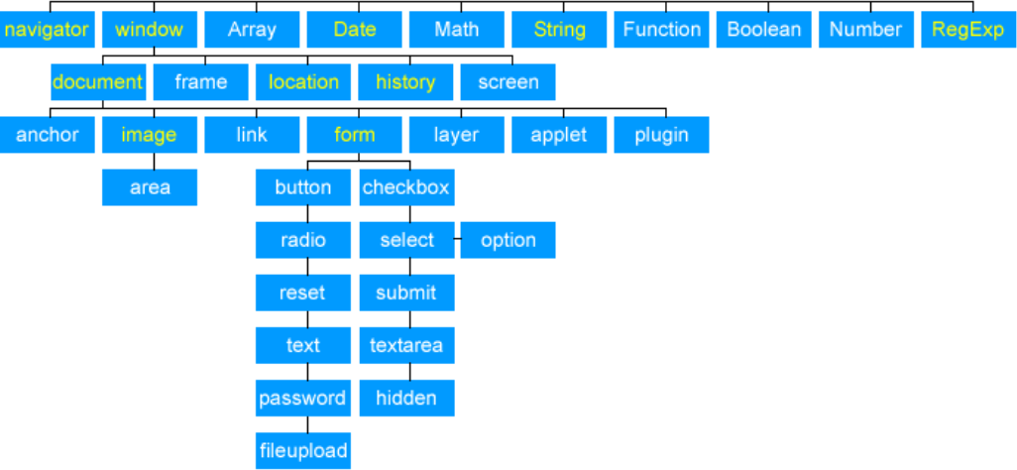
3. UTILIZACIÓN DE LOS OBJETOS PREDEFINIDOS DEL LENGUAJE
3.1. INTRODUCCIÓN

Slide 4
3. UTILIZACIÓN DE LOS OBJETOS PREDEFINIDOS DEL LENGUAJE
3.2. OBJETOS NATIVOS DE JAVASCRIPT
Los objetos nativos no dependen del navegador:
Date
Math
Number
String
Sintaxis para crear un objeto: Var miObjeto = new Objeto();

Slide 5
3. UTILIZACIÓN DE LOS OBJETOS PREDEFINIDOS DEL LENGUAJE
3.2. OBJETOS NATIVOS DE JAVASCRIPT
Instanciación
Date
var d = new Date();
var d = new Date(milisegundos);
var d = new Date(cadena de Fecha);
var d = new Date(año, mes, día, horas, minutos, segundos, milisegundos);
// (el mes comienza en 0, Enero sería 0, Febrero 1, etc.)

Slide 6

3. UTILIZACIÓN DE LOS OBJETOS PREDEFINIDOS DEL LENGUAJE
3.2. OBJETOS NATIVOS DE JAVASCRIPT
Propiedades
Date
Propiedad Descripción
constructor | Devuelve la función que creó el objeto Date.
prototype | Te permitirá añadir propiedades y métodos a un objeto.

Slide 7

3. UTILIZACIÓN DE LOS OBJETOS PREDEFINIDOS DEL LENGUAJE
3.2. OBJETOS NATIVOS DE JAVASCRIPT
Métodos
Date
Método Descripción
getDate() | Devuelve el día del mes (de 1-31).
getDay() | Devuelve el día de la semana (de 0-6).
getFullYear() | Devuelve el año (4 dígitos).
getHours() | Devuelve la hora (de 0-23).
getMilliseconds() | Devuelve los milisegundos (de 0-999).
getMinutes() | Devuelve los minutos (de 0-59).
getMonth() | Devuelve el mes (de 0-11).
getSeconds() | Devuelve los segundos (de 0-59).

Slide 8

3. UTILIZACIÓN DE LOS OBJETOS PREDEFINIDOS DEL LENGUAJE
3.2. OBJETOS NATIVOS DE JAVASCRIPT
Métodos
Date
Método | Descripción
getTime() | Devuelve los milisegundos desde media noche del 1 de Enero de 1970.
getTimezoneOffset() | Devuelve la diferencia de tiempo entre GMT y la hora local, en minutos.
getUTCDate() | Devuelve el día del mes en base a la hora UTC (de 1-31).
getUTCDay() | Devuelve el día de la semana en base a la hora UTC (de 0-6).
getUTCFullYear() | Devuelve el año en base a la hora UTC (4 dígitos).
setDate() | Ajusta el día del mes del objeto (de 1-31).
setFullYear() | Ajusta el año del objeto (4 dígitos).
setHours() | Ajusta la hora del objeto (de 0-23).

Slide 9
3. UTILIZACIÓN DE LOS OBJETOS PREDEFINIDOS DEL LENGUAJE
3.2. OBJETOS NATIVOS DE JAVASCRIPT
Date
EJERCICIO: u3e1_fincurso
Crea un programa que muestre el número de días que quedan desde hoy hasta Nochevieja.
Recuerda que los meses empiezan desde el número 0.

Slide 10
3. UTILIZACIÓN DE LOS OBJETOS PREDEFINIDOS DEL LENGUAJE
3.2. OBJETOS NATIVOS DE JAVASCRIPT
Date
EJERCICIO: u3e2_domingos
Crea un programa que pida por parámetro tu cumpleaños (no hace falta el año) y saque todos los años en que tu cumpleaños va a caer en domingo desde este año hasta el año 2100.
Recuerda que los meses empiezan desde el número 0.

Slide 11
3. UTILIZACIÓN DE LOS OBJETOS PREDEFINIDOS DEL LENGUAJE
3.2. OBJETOS NATIVOS DE JAVASCRIPT
Date
EJERCICIO: u3e3_formatofechas
Crea un programa que muestre la fecha actual en diferentes formatos, según el valor que meta el usuario por parámetro:
  1) 17/02/2016
  2) Miércoles, 17 de febrero de 2016.
  3) Wednesday, February 17, 2016.

Slide 12
3. UTILIZACIÓN DE LOS OBJETOS PREDEFINIDOS DEL LENGUAJE
3.2. OBJETOS NATIVOS DE JAVASCRIPT
Date
EJERCICIO: u3e4_formatohoras
Crea un programa que muestre la hora actual en diferentes formatos, según el valor que meta el usuario por parámetro:
  1) 14:35:07 (hora detallada con minutos y segundos)
  2) 02:35 PM o 02:35:07 AM (hora con minutos y AM o PM según sea antes o después del medio día).

Slide 13
3. UTILIZACIÓN DE LOS OBJETOS PREDEFINIDOS DEL LENGUAJE
3.2. OBJETOS NATIVOS DE JAVASCRIPT
Instanciación
Math
No es un constructor, no podemos crear objetos de tipo Math. Pero sí podemos llamar a propiedades o métodos.
var pi = Math.PI;
var x= Math.sqrt(16);

Slide 14
3. UTILIZACIÓN DE LOS OBJETOS PREDEFINIDOS DEL LENGUAJE
3.2. OBJETOS NATIVOS DE JAVASCRIPT
Propiedades
Math
Propiedad | Descripción
E | Devuelve el número Euler (aproximadamente 2.718).
LN2 | Devuelve el logaritmo neperiano de 2 ( aproximadamente 0.693).
LN10 | Devuelve el logaritmo neperiano de 10 ( aproximadamente 2.302).
LOG2E | Devuelve el logaritmo base 2 de E ( aproximadamente 1.442).
LOG10E | Devuelve el logaritmo base 10 de E ( aproximadamente 0.434).
PI | Devuelve el número PI ( aproximadamente 3.14159).
SQRT2 | Devuelve la raíz cuadrada de 2 ( aproximadamente 1.414).

Slide 15


3. UTILIZACIÓN DE LOS OBJETOS PREDEFINIDOS DEL LENGUAJE
3.2. OBJETOS NATIVOS DE JAVASCRIPT
Métodos
Math
Método | Descripción
abs(x) | Devuelve el valor absoluto de x.
acos(x) | Devuelve el arcocoseno de x, en radianes.
asin(x) | Devuelve el arcoseno de x, en radianes.
atan(x) | Devuelve el arcotangente de x, en radianes con un valor entre -PI/2 y PI/2.
atan2(y,x) | Devuelve el arcotangente del cociente de sus argumentos.
ceil(x) | Devuelve el número x redondeado al alta hacia el siguiente entero.
cos(x) | Devuelve el coseno de x (x está en radianes).
floor(x) | Devuelve el número x redondeado a la baja hacia el anterior entero.
log(x) | Devuelve el logaritmo neperiando (base E) de x.

Slide 16

3. UTILIZACIÓN DE LOS OBJETOS PREDEFINIDOS DEL LENGUAJE
3.2. OBJETOS NATIVOS DE JAVASCRIPT
Métodos
Math
Método | Descripción
max(x,y,z,...,n) | Devuelve el número más alto de los que se pasan como parámetros.
min(x,y,z,...,n) | Devuelve el número más bajo de los que se pasan como parámetros.
pow(x,y) | Devuelve el resultado de x elevado a y.
random() | Devuelve un número al azar entre 0 y 1.
round(x) | Redondea x al entero más próximo.
sin(x) | Devuelve el seno de x (x está en radianes).
sqrt(x) | Devuelve la raíz cuadrada de x.
tan(x) | Devuelve la tangente de un ángulo.

Slide 17
3. UTILIZACIÓN DE LOS OBJETOS PREDEFINIDOS DEL LENGUAJE
3.2. OBJETOS NATIVOS DE JAVASCRIPT
Math
EJERCICIO: u3e5_math
Crea un programa que pida al usuario que elija una opción del siguiente menú:
  1) Potencia.
  2) Raíz.
  3) Redondeo.
  4) Trigonometría.
Si el usuario introduce 1, se le deberá pedir una base y un exponente y se mostrará el resultado en pantalla (La potencia de X elevado a Y es: )
Si el usuario introduce 2, se le pedirá un número (no negativo) y se mostrará el resultado en pantalla (La raíz de X es: )
Si el usuario introduce 3, se le pedirá un decimal por pantalla y se mostrará el redondeo al entero más próximo, al alta y a la baja.
Si el usuario introduce 4, se le pedirá un ángulo (entre 0 y 360) y se le mostrarán por pantalla los valores trigonométricos del seno, coseno y tangente.

Slide 18
3. UTILIZACIÓN DE LOS OBJETOS PREDEFINIDOS DEL LENGUAJE
3.2. OBJETOS NATIVOS DE JAVASCRIPT
Math
EJERCICIO: u3e6_circulo
Crea un programa que pida al usuario el valor del radio y muestre por pantalla:
  El valor del radio.
  El valor del diámetro.
  El valor del perímetro de la circunferencia.
  El valor del área del círculo.
  El valor del área de la esfera.
  El valor del volumen de la esfera.
El valor de Pi debes obtenerlo del objeto Math, no introducirlo manualmente.
Debes escribir al lado si son cm, o cm², o cm³.
Como datos de muestra, si metes 5, deberías obtener aproximadamente: 5 / 10 / 31,41 / 78,54 / 314,15 / 523,59.

Slide 19
3. UTILIZACIÓN DE LOS OBJETOS PREDEFINIDOS DEL LENGUAJE
3.2. OBJETOS NATIVOS DE JAVASCRIPT
Instanciación
Number
No se suele utilizar: normalmente asignamos valores numéricos a una variable:
var num = new Number (value);
Si el parámetro que se pasa al constructor no se puede convertir devuelve NaN.

Slide 20

3. UTILIZACIÓN DE LOS OBJETOS PREDEFINIDOS DEL LENGUAJE
3.2. OBJETOS NATIVOS DE JAVASCRIPT
Propiedades
Number
Propiedad | Descripción
constructor | Devuelve la función que creó el objeto Number.
MAX_VALUE | Devuelve el número más alto disponible en JavaScript.
MIN_VALUE | Devuelve el número más pequeño disponible en JavaScript.
NEGATIVE_INFINITY | Representa a infinito negativo (se devuelve en caso de overflow).
POSITIVE_INFINITY | Representa a infinito positivo (se devuelve en caso de overflow).
prototype | Permite añadir nuestras propias propiedades y métodos a un objeto.

Slide 21

3. UTILIZACIÓN DE LOS OBJETOS PREDEFINIDOS DEL LENGUAJE
3.2. OBJETOS NATIVOS DE JAVASCRIPT
Métodos
Number
Método Descripción
toExponential(x) | Convierte un número a su notación exponencial.
toFixed(x) | Formatea un número con x digitos decimales después del punto decimal.
toPrecision(x) | Formatea un número a la longitud x.
toString() | Convierte un objeto Number en una cadena. Si se pone 2 como parámetro se mostrará el número en binario. Si se pone 8 como parámetro se mostrará el número en octal. Si se pone 16 como parámetro se mostrará el número en hexadecimal.
valueOf() | Devuelve el valor primitivo de un objeto Number.

Slide 22
3. UTILIZACIÓN DE LOS OBJETOS PREDEFINIDOS DEL LENGUAJE
3.2. OBJETOS NATIVOS DE JAVASCRIPT
Number
EJERCICIO: u3e7_number
Crea un programa que pida al usuario un número entero por pantalla y muestre:
  Su valor exponencial.
  El número con 4 decimales.
  El número en binario.
  El número en octal.
  El número en hexadecimal.
Utiliza para ello los métodos del objeto Number.
Como datos de muestra, si metes 50, deberías obtener: 5e1 / 50.0000 / 00110010 / 62 / 0x32.

Slide 23



3. UTILIZACIÓN DE LOS OBJETOS PREDEFINIDOS DEL LENGUAJE
3.2. OBJETOS NATIVOS DE JAVASCRIPT
Instanciación:
Convierte un valor no booleano a un valor booleano. Propiedades
Boolean
Propiedad | Descripción
constructor | Devuelve la función que creó el objeto Boolean.
prototype | Te permitirá añadir propiedades y métodos a un objeto.
Métodos
Método Descripción
toString() | Convierte un valor Boolean a una cadena y devuelve el resultado.
valueOf() | Devuelve el valor primitivo de un objeto Boolean.

Slide 24
3. UTILIZACIÓN DE LOS OBJETOS PREDEFINIDOS DEL LENGUAJE
3.2. OBJETOS NATIVOS DE JAVASCRIPT
Instanciación:
String
Podemos utilizar dos maneras:
  var txt = new String("string");
  var txt = "string";
Podemos utilizar comillas dobles o simples:
  var cadena = '<input type="checkbox" name="coche" />Audi A6';
  var cadena = "<input type='checkbox' name='coche' />Audi A6";
Podemos utilizar caracteres de escape:
  var cadena = "<input type=\"checkbox\" name=\"coche\" />Audi A6";

Slide 25
3. UTILIZACIÓN DE LOS OBJETOS PREDEFINIDOS DEL LENGUAJE
3.2. OBJETOS NATIVOS DE JAVASCRIPT
Instanciación:
Podemos concatenar cadenas muy largas con +=
String
var nuevoDocumento = "”;
nuevoDocumento += "<!DOCTYPE html>";
nuevoDocumento += "<html>" ;
nuevoDocumento += "<head>";
nuevoDocumento += '<meta http-equiv="content-type"';
nuevoDocumento += ' content="text/html;charset=utf-8">';
Podemos concatenar cadenas con variables:
  nombreEquipo = prompt("Introduce el nombre de tu equipo favorito:","");
  var mensaje= "El " + nombreEquipo + " ha sido el campeón de la Copa del Rey!";
  alert(mensaje);

Slide 26


3. UTILIZACIÓN DE LOS OBJETOS PREDEFINIDOS DEL LENGUAJE
3.2. OBJETOS NATIVOS DE JAVASCRIPT
Propiedades
String
Propiedad Descripción
length | Contiene la longitud de una cadena.
Métodos
Método | Descripción
charAt() | Devuelve el carácter especificado por la posición que se indica entre paréntesis.
charCodeAt() | Devuelve el Unicode del carácter especificado por la posición que se indica entre paréntesis.
concat() | Une una o más cadenas y devuelve el resultado de esa unión.
fromCharCode() | Convierte valores Unicode a caracteres.
indexOf() | Devuelve la posición de la primera ocurrencia del carácter buscado en la cadena.
lastIndexOf() | Devuelve la posición de la última ocurrencia del carácter buscado en la cadena.

Slide 27

3. UTILIZACIÓN DE LOS OBJETOS PREDEFINIDOS DEL LENGUAJE
3.2. OBJETOS NATIVOS DE JAVASCRIPT
Métodos
String
Método | Descripción
match() | Busca una coincidencia entre una expresión regular y una cadena y devuelve las coincidencias o null si no ha encontrado nada.
replace() | Busca una subcadena en la cadena y la reemplaza por la nueva cadena especificada.
search() | Busca una subcadena en la cadena y devuelve la posición dónde se encontró.
slice() | Extrae una parte de la cadena y devuelve una nueva cadena.
split() | Divide una cadena en un array de subcadenas.
substr() | Extrae los caracteres de una cadena, comenzando en una determinada posición y con el número de caracteres indicado.
substring() | Extrae los caracteres de una cadena entre dos índices especificados.
toLowerCase() | Convierte una cadena en minúsculas.
toUpperCase() | Convierte una cadena en mayúsculas.

Slide 28
3. UTILIZACIÓN DE LOS OBJETOS PREDEFINIDOS DEL LENGUAJE
3.2. OBJETOS NATIVOS DE JAVASCRIPT
String
EJERCICIO: u3e8_nombreapellidos
Crea un programa que pida al usuario su nombre y apellidos y muestre:
  El tamaño del nombre más los apellidos (sin contar espacios).
  La cadena en minúsculas y en mayúsculas.
  Que divida el nombre y los apellidos y los muestre en 3 líneas, donde ponga Nombre: / Apellido 1: / Apellido 2:
  Una propuesta de nombre de usuario, compuesto por la inicial del nombre, el primer apellido y la inicial del segundo apellido: ej. Para Laura Folgado Galache sería lfolgadog.
  Una propuesta de nombre de usuario compuesto por las tres primeras letras del nombre y de los dos apellidos: ej. laufolgal.

Slide 29
3. UTILIZACIÓN DE LOS OBJETOS PREDEFINIDOS DEL LENGUAJE
3.2. OBJETOS NATIVOS DE JAVASCRIPT
String
EJERCICIO: u3e9_contrasena
Crea un programa que pida al usuario una propuesta de contraseña y compruebe si cumple con los siguientes requisitos.
  Tiene entre 8 y 16 caracteres.
  Tiene una letra mayúscula.
  Tiene una letra minúscula.
  Tiene un número.
  Tiene uno de los siguientes valores: guión alto, guión bajo, arroba, almohadilla, dólar, tanto por ciento o ampersand.
Si cumple con todos los requisitos se considera una contraseña segura, de lo contrario mostrará que es una contraseña no segura.

Slide 30
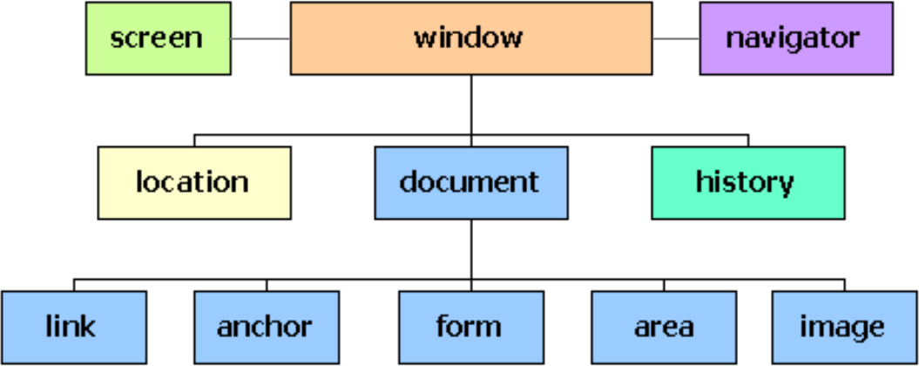
3. UTILIZACIÓN DE LOS OBJETOS PREDEFINIDOS DEL LENGUAJE
3.3. OBJETOS DE ALTO NIVEL EN JAVASCRIPT
Mediante el Browse Object Model (BOM) se podían modificar las propiedades del navegador. Con Document Object Model (DOM) no hay ninguna entidad que trate de estandarizarlo.

Slide 31
3. UTILIZACIÓN DE LOS OBJETOS PREDEFINIDOS DEL LENGUAJE
3.3. OBJETOS DE ALTO NIVEL EN JAVASCRIPT
Acceso a propiedades y métodos
Window
window.nombrePropiedad
window.nombreMétodo( [parámetros] )
Como contiene el resto de objetos podemos omitir su nombre:
nombrePropiedad
nombreMétodo( [parámetros] )

Slide 32

3. UTILIZACIÓN DE LOS OBJETOS PREDEFINIDOS DEL LENGUAJE
3.2. OBJETOS NATIVOS DE JAVASCRIPT
Propiedades
Window
Propiedad | Descripción
closed | Devuelve un valor Boolean indicando cuando una ventana ha sido cerrada o no.
defaultStatus | Ajusta o devuelve el valor por defecto de la barra de estado de una ventana.
document | Devuelve el objeto document para la ventana.
frames | Devuelve un array de todos los marcos (incluidos iframes) de la ventana actual.
history | Devuelve el objeto history de la ventana.
length | Devuelve el número de frames (incluyendo iframes) que hay en dentro de una ventana.
location | Devuelve la Localización del objeto ventana (URL del fichero).

Slide 33

3. UTILIZACIÓN DE LOS OBJETOS PREDEFINIDOS DEL LENGUAJE
3.2. OBJETOS NATIVOS DE JAVASCRIPT
Propiedades
Window
Propiedad | Descripción
name | Ajusta o devuelve el nombre de una ventana.
navigator | Devuelve el objeto navigator de una ventana.
opener | Devuelve la referencia a la ventana que abrió la ventana actual.
parent | Devuelve la ventana padre de la ventana actual.
self / window | Devuelve la ventana actual.
status | Ajusta el texto de la barra de estado de una ventana.
top | Nombre alternativo de la ventana del nivel superior

Slide 34

3. UTILIZACIÓN DE LOS OBJETOS PREDEFINIDOS DEL LENGUAJE
3.2. OBJETOS NATIVOS DE JAVASCRIPT
Métodos
Window
Método | Descripción
alert(mensaje) | Muestra una ventana emergente de alerta y un botón de aceptar.
blur() | Elimina el foco de la ventana actual.
clearInterval(id) | Resetea el cronómetro ajustado con setInterval().
setInterval(expresion,tiempo) | Llama a una función o evalúa una expresión en un intervalo especificado (en milisegundos).
clearTimeOut(nombre) | Cancela el intervalo referenciado por ‘nombre’.
setTimeOut(expresion,tiempo) | Evalua la expresión después de que hayan pasado un intervalo de tiempo (en milisegundos).
close() | Cierra la ventana actual.
confirm(mensaje) | Muestra una ventana emergente con un mensaje, un botónde aceptar y un botón de cancelar.

Slide 35

3. UTILIZACIÓN DE LOS OBJETOS PREDEFINIDOS DEL LENGUAJE
3.2. OBJETOS NATIVOS DE JAVASCRIPT
Métodos
Window
Método | Descripción
focus() | Coloca el foco en la ventana actual.
moveBy(x,y) | Mueve la ventana actual el número de píxeles especificados.
moveTo(x,y) | Mueve la ventana a la posición especificada.
open(url,nombre,características) | Abre una nueva ventana de navegación.
prompt(mensaje,respuesta_defecto) | Muestra una ventana de diálogo para introducir datos.
scrollBy(x,y) | Mueve el scroll de la ventana el número de píxeles indicados.
scrollTo(x,y) | Mueve el scroll de la ventana a la posición indicada.

Slide 36

3. UTILIZACIÓN DE LOS OBJETOS PREDEFINIDOS DEL LENGUAJE
3.2. OBJETOS NATIVOS DE JAVASCRIPT
Características de una ventana
Window
Método | Descripción
toolbar = [yes|no|1|0] | Indica si la ventana tendrá o no barra de herramientas (yes=1; no=0).
location = [yes|no|1|0 ] | Indica si la ventana tendrá campo de localización o no (yes=1; no=0).
directories = [yes|no|1|0] | Indica si la ventana tendrá botones de dirección o no (yes=1; no=0).
status = [yes|no|1|0] | Indica si la ventana tendrá barra de estado o no (yes=1; no=0).
menubar = [yes|no|1|0] | Indica si la ventana tendrá barra de menús o no (yes=1; no=0).
scrollbars = [yes|no|1| | Indica si la ventana tendrá barras de desplazamiento o no (yes=1; no=0).
resizable = [yes|no|1|0]. | Indica si la ventana se podrá redimensionar o no (yes=1; no=0).
width = px / heigth = px | Ancho y alto de la ventana en píxeles
outerWidth = px / outerHeigth = px | Ancho y alto total de la ventana en píxeles.
top = px / left = px | Distancia de la ventana desde la parte superior e izquierda en píxeles.

Slide 37
3. UTILIZACIÓN DE LOS OBJETOS PREDEFINIDOS DEL LENGUAJE
3.2. OBJETOS NATIVOS DE JAVASCRIPT
Window
EJERCICIO: u3e10_window
Crea un programa que tenga botones para permitir modificar las siguientes propiedades de una ventana:
  Abrir una ventana nueva:
    Debes preguntar al usuario si está de acuerdo o no, y solo si acepta se abrirá la nueva ventana.
    La nueva ventana tendrá las siguientes propiedades: no tendrá barrade herramientas, ni location, ni barra de menú, ni será redimensionable. Tendrá 200x80 píxeles y se posicionará en 500x500 píxeles.
    La nueva ventana incluirá un pequeño texto y un botón que al hacer clic cerrará la ventana.
  Cerrar la ventana creada: si la ventana está cerrada mostrará un mensaje de error.
  Mover la ventana 10 píxeles a la derecha y abajo.
  Mover la ventana a la posición 100,100.
  Aumentar el tamaño de la ventana 10 píxeles de ancho y largo.
  Aumentar el tamaño de la ventana a 400x200.
  Colocar el scroll de la ventana arriba del todo
  Colocar el scroll de la ventana a 10 píxeles de la parte superior.
Todos los botones, exceptoel primero y el segundo, los puedes programar diréctamente mediante la propiedad onClick, por ejemplo:
  <input type=“button” value=“Imprimir” onClick=“print()”/>
Recuerda que no es necesario utilizar “window” delante de la propiedad.

